Slide 1

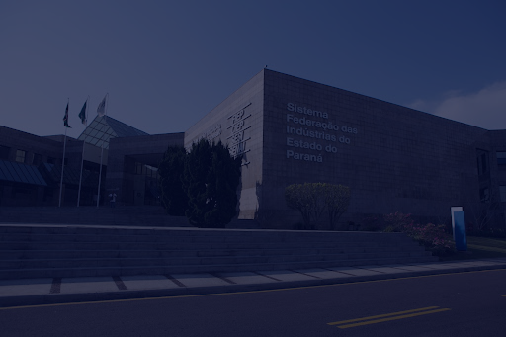

Sistema para Controle de Manutenção Industrial
Alunos:
Damares Lemes de Oliveira Favarini
Gabriel Andreiczuk Rodrigues dos Santos
Curso: Técnico em Análise e Desenvolvimento de Sistemas
Unidade Curricular: Desenvolvimento de Sistemas
Senai Campus da Indústria

Slide 2

Sistema para Controle de Manutenção Industrial
PROBLEMÁTICA
Falta de informações sobre manutenções.
Maior custo e desgastes de máquinas e equipamentos.
Diminuição de renda e lucratividade.
2

Slide 3

Sistema para Controle de Manutenção Industrial
PROPOSTA
Visão geral sobre dados de manutenção.
Sistema intuitivo e fácil operação.
Auxiliar na preservação de equipamentos e tomadas de decisão.
3

Slide 4

Sistema para Controle de Manutenção Industrial
PRINCIPAIS FUNCIONALIDADES
Abertura de ordem de serviço.
Conclusão de manutenção.
Visualização de ordens em aberto e concluídas.
Gráficos e métricas de controle.
Cadastro de usuários e níveis de acesso.
4

Slide 5
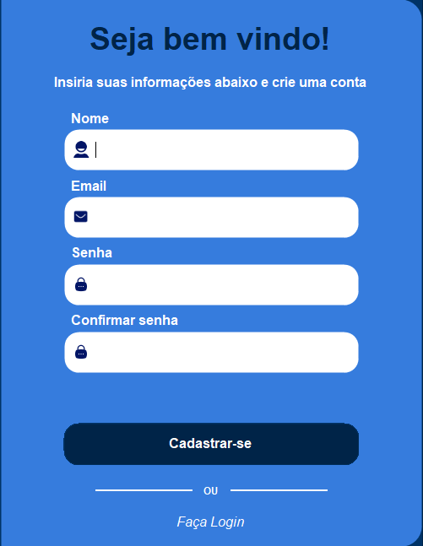
Sistema para Controle de Manutenção Industrial
CADASTRO DE USUÁRIOS
Informações de contato como e-mail, e celular.
Hierarquia dentro da empresa.
5

Slide 6

Sistema para Controle de Manutenção Industrial
ABERTURA DE ORDEM
Mantém informações de máquina, setor e solicitante.
Registra horário de abertura.
6

Slide 7
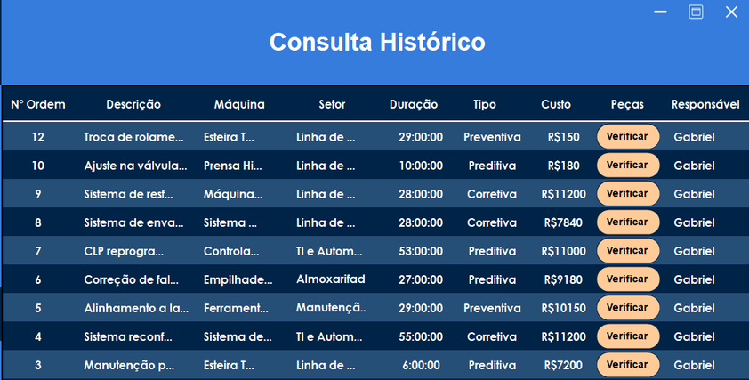
Sistema para Controle de Manutenção Industrial
HISTÓRICO DE MANUTENÇÃO
Informações de conclusão, duração e custos.
Organização e controle.
7

Slide 8

Sistema para Controle de Manutenção Industrial
INDICATIVOS
Informações importantes de máquinas e equipamentos.
Desempenho de equipes.
Custos de manutenções.
8

Slide 9

Sistema para Controle de Manutenção Industrial
RESULTADOS
Facilidade de operação.
Retorno de informações precisas.
Total controle sobre dados de manutenção.
9

Slide 10




Sistema para Controle de Manutenção Industrial
TECNOLOGIAS UTILIZADAS
Linguagem C#.
MySql
Git e GitHub
10

Slide 11

Sistema para Controle de Manutenção Industrial
MELHORIAS FUTURAS
Agendamento prévio.
Aplicativo mobile.
Controle de estoque e requisição de compras.
11

Slide 12

Sistema para Controle de Manutenção Industrial
ENCERAMENTO
DÚVIDAS?
12

Slide 13


